Slide 1
作主门徒
许业鸿
23-02-2020

Slide 2
马太福音28：18-20
耶稣进前来，对他们说：“天上地下所有的权柄都赐给我了。 所以，你们要去，使万民作我的门徒，奉父、子、圣灵的名给他们施洗。 凡我所吩咐你们的，都教训他们遵守，我就常与你们同在，直到世界的末了。”
耶稣颁布的大使命
μαθητεύω (mathēteuō) – 作门徒 （动词）
μαθητής / mathētḗs – 门徒，跟随者 （名词）
约翰福音6：66
从此，耶稣门徒中多有退去的，不再和他同行。耶稣就对那十二个门徒说：“你们也要去吗？”
主动， copy machine
犹大
保罗

Slide 3
保罗
使徒行传9：1-19
扫罗行路，将到大马士革，忽然从天上发光，四面照着他。他就仆倒在地，听见有声音对他说：“扫罗，扫罗！你为甚么逼迫我？”他说：“主啊，你是谁？”主说：“我就是你所逼迫的耶稣。
扫罗从地上起来，睁开眼睛，竟不能看见甚么。
使徒行传9：18-20
【三日不能看见，之后】他就能看见，于是起来受洗，吃饭后就健壮了。。。就在各会堂里宣传耶稣，说他是神的儿子。
犹太人，大数，第八天割礼，西伯来人，法利赛人
当你信耶稣的那一刻
属灵生命的成长

Slide 4
哥林多前书3：2 我是用奶喂你们，没有用饭喂你们。那时你们不能吃，就是如今还是不能 希伯来书6:1 我们应当离开基督道理的开端，竭力进到完全的地步。
属灵生命的成长
什么是属灵的婴孩

Slide 5
属灵婴孩
哥林多前书3：1
弟兄们，我从前对你们说话，不能把你们当作属灵的，只得把你们当作属肉体，在基督里为婴孩的。
(1) 肉体的私欲：因为在你们中间有嫉妒、纷争，这岂不是属乎肉体、照着世人的样子行吗？3：3
结党分派：“我是属保罗的”，“我是属亚波罗的”，“我是属矶法的”，“我是属基督的”。这岂不是你们和世人一样吗？ 3：4； 1：12
哥林多前书3：5-8
亚波罗算甚么？保罗算甚么？无非是执事，照主所赐给他们各人的，引导你们相信。 我栽种了，亚波罗浇灌了，惟有神叫他生长。可见栽种的算不得甚么，浇灌的也算不得甚么，只在那叫他生长的神。栽种的和浇灌的，都是一样。
使徒行传18：24 有一个犹太人，名叫亚波罗。。。他生在亚历山大，是有学问的，最能讲解圣经。
教会长老，传道
如何-门徒

Slide 6
如何作主门徒？
约翰福音8：31
耶稣对信他的犹太人说：“你们若常常遵守我的道，就真是我的门徒。你们必晓得真理，真理必叫你们得以自由。”

Slide 7
耶稣呼召人来
马太福音16：24
耶稣对门徒说：“若有人要跟从我，就当舍己，背起他的十字架来跟从我。因为凡要救自己生命的，必丧掉生命；凡为我丧掉生命的，必得着生命。
路加福音9：23
耶稣又对众人说：“若有人要跟从我，就当舍己，天天背起他的十字架来跟从我。
舍己
背十字架
跟从耶稣
希腊原文（若有人）重 自愿, 确定
十字架的核心是舍己。 蒙福的教会（病，失业，手术）

Slide 8
(1) 舍己
愿望，理想，目标，志向，计划，权利。
放下一切的自我，你的生命，
放下你的主权。 把自己的主权交出来，由神作主。让神成为我们生命中的主。
耶稣的舍己
1. 耶稣道成肉身
2. 腓2：6-7 祂本有神的形象，不以自己与神同等为强夺的，反倒虚己，取了奴仆的形象，成为人的样式。”
3. 可10:45 为“人子来，并不是要受人的服事，乃是要服事人，并且要舍命，作多人的赎价。”
亚伯拉罕
婴孩，饥饿，流泪，痛苦，流血，没有枕头的地方（狐狸）时间，空间的限制
一粒麦子

Slide 9
一粒麦子 词曲：林婉容
一粒麥子 它若不落在地裡死了 不論過了多少時候 它仍舊是它自己 它若願意 讓自己被掩埋被用盡 就必結出許多子粒 經歷生命的奇蹟
主 我願意 主 我願意 讓自己像種子落在地裡 失喪生命必反得生命
主 我願意 主 我願意 放下自以為應得的權利 在我身上成就祢旨意
呼召如此崇高 種子何等渺小 定睛標竿直跑 必見神的榮耀
神的生命进入，力量
背十字架

Slide 10
(2) 背十字架
马太福音16：24
耶稣对门徒说：“若有人要跟从我，就当舍己，背起他的十字架来跟从我。
天天
路加福音9：23
十字架 – 羞辱，痛苦，死亡
路加福音9：20-25
耶稣说：“你们说我是谁？”彼得回答说：“是神所立的基督。”耶稣切切地嘱咐他们，不可将这事告诉人，
又说：“人子必须受许多的苦，被长老、祭司长和文士弃绝，并且被杀，第三日复活。”
耶稣又对众人说：“若有人要跟从我，就当舍己，天天背起他的十字架来跟从我。
因为，凡要救自己生命的，必丧掉生命；凡为我丧掉生命的，必救了生命。
人若赚得全世界，却丧了自己，赔上自己，有甚么益处呢？
装饰品
神给与我们每一个人的十字架是不一样的
Dietrich Bonhoeffer

Slide 11
潘霍华 Dietrich Bonhoeffer
The Cost of Discipleship
当基督呼召一个人时，祂是呼召他来死。
When Christ calls a man, He bids him come and die.
二十世纪 德国信义会牧師、神学家。
No Cheap Grace
廉价的恩典乃是我们教会的死敌。
我们今天正是为重价的恩典而战。
重， 39岁
福音不是廉价的
天天背起自己的十字架 – 罗马书12

Slide 12
天天背起自己的十字架 - 活祭
罗马书12：1
弟兄们，我以神的慈悲劝你们，将身体献上，当作活祭，是圣洁的，是神所喜悦的；你们如此事奉，乃是理所当然的。
祭物 – 燔祭，素祭，平安祭，赎罪祭，赎愆祭。（焚烧）
公山羊，母山羊，公牛犊，鸟，鸽子，斑鸠
耶稣说：“若有人要跟从我，就当舍己，天天背起他的十字架来跟从我。
《旧约》祭物，都是死祭，没有活祭。
《新约》不要死祭，只要活祭。
什么叫做活祭？ 活着的死人，死了的活人。
自己当成是一个祭物，献上给主使用。
加拉太书2：20 我已经与基督同钉十字架，
现在活着的不再是我，乃是基督在我里面活着
第二世纪教父特土良：殉道者的血是教会的种子
抽象 - 死猪
神的生命，能力，神的灵
摩西

Slide 13
摩西第一个四十年
使徒行传7：22
摩西学了埃及人一切的学问，说话行事都有才能。
他将到四十岁，心中起意，去看望他的弟兄以色列人。 到了那里，见他们一个人受冤屈，就护庇他，为那受欺压的人报仇，打死了那埃及人。
后来逃跑到米甸，结婚生子，
放羊去了。。。
很有本事，很行

Slide 14
摩西第二个四十年 – 放羊
出埃及3：10
【神说】我要打发你去见法老，使你可以将我的百姓。从埃及领出来。
出埃及4：10
摩西对耶和华说：“主啊，我素日不是能言的人，就是从你对仆人说话以后，也是这样，我本是拙口笨舌的。
出埃及6：12
摩西在耶和华面前说：“以色列人尚且不听我的话，法老怎肯听我这拙口笨舌的人呢？”
出埃及6：30
摩西在耶和华面前说：“看哪，我是拙口笨舌的人，法老怎肯听我呢？
摩西学了埃及人一切的学问，说话行事都有才能。

Slide 15
摩西第三个四十年
神派人去帮助摩西。（他哥哥亚伦）
摩西带领以色列人出红海。
摩西对法老说：耶和华希伯来人的神打发我来见你说：容我的百姓去，好在旷野事奉我。
法老九次拒绝 – 神降下十灾
第一个四十年 – I am something
第二个四十年 – I am nothing
第三个四十年 – God is everything
你不行了，我行
第一灾，二，三， 是谁带领出红海？
了不起，起不了
谁在做工？
Co-worker/ God is my co-pilot

Slide 16
归纳 -作主门徒
每个人属灵生命的成长是不一样的。圣经的教导-我们要离开基督道理的开端，竭力进到完全的地步。
牧师，传道，长老可以栽种，可以浇灌喂养你的生命，但惟有神才叫你的生命成长，你要自己与神建立关系。
门徒两件很重要的事：舍己，天天背起十字架。
舍己 – 付出时间，金钱，才干，牺牲，愿意为神的家 摆上，愿意为神的国牺牲。(事业, 生意, 学业, 退休)
背起十字架 – 向罪死，向神活，看自己已经死了的,
神的能力，神的灵才能彰显在你的身上。
新的一年，将身体献上，当作活祭，把自己当成是
一个活的祭物，献上给主使用。（一粒麦子）
一粒麥子 它若不落在地裡死了， 不論過了多少時候 它仍舊是它自己
如今活着的，不在是我。。
2安排在某一个牧师长老名下，或某一个教会底下受装备，

Slide 17
勉励
罗马书14:8
我们若活着，是为主而活；若死了，是为主而死。
所以我们或活或死，总是主的人。
在新的一年
“为神而活，为神而生”
“作主门徒，荣耀主名”

Slide 18
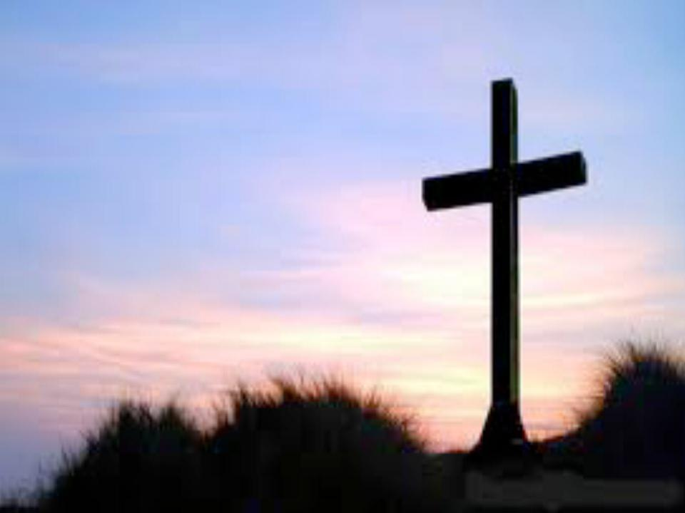
十字架的愛

Slide 19
十字架的愛 1/5
耶穌用十字架 十字架的愛，
廢掉了代代冤仇，
耶穌用十字架 十字架的愛，
縮短了我們的距離，
他用十字架 十字架的愛，
征服全人類

Slide 20
十字架的愛 2/5
無不屈膝 無不口稱
耶穌基督為救主，
腳步踏向重重山，
手兒敲開扇扇門，
報答主恩一生無求無怨也無悔，
我們是神的僕人。

Slide 21
十字架的愛 3/5
耶穌用十字架 十字架的愛，
廢掉了代代冤仇，
耶穌用十字架 十字架的愛，
縮短了我們的距離，
他用十字架 十字架的愛，
征服全人類

Slide 22
十字架的愛 4/5
無不屈膝 無不口稱
耶穌基督為救主，
腳步踏向重重山，
手兒敲開扇扇門，
報答主恩一生無求無怨也無悔，
我們是神的僕人。

Slide 23
十字架的愛 5/5
腳步踏向重重山，
手兒敲開扇扇門，
報答主恩一生無求無怨也無悔，
我們是神的僕人。
我們是神的僕人。

